Slide 1
JOB VACANCY
LIYAMNAH MUNTE

Slide 5
ARE YOU FAMILIAR WITH THESE WORDS?

Slide 6
WHERE WE FIND A JOB VACANCY

Slide 7
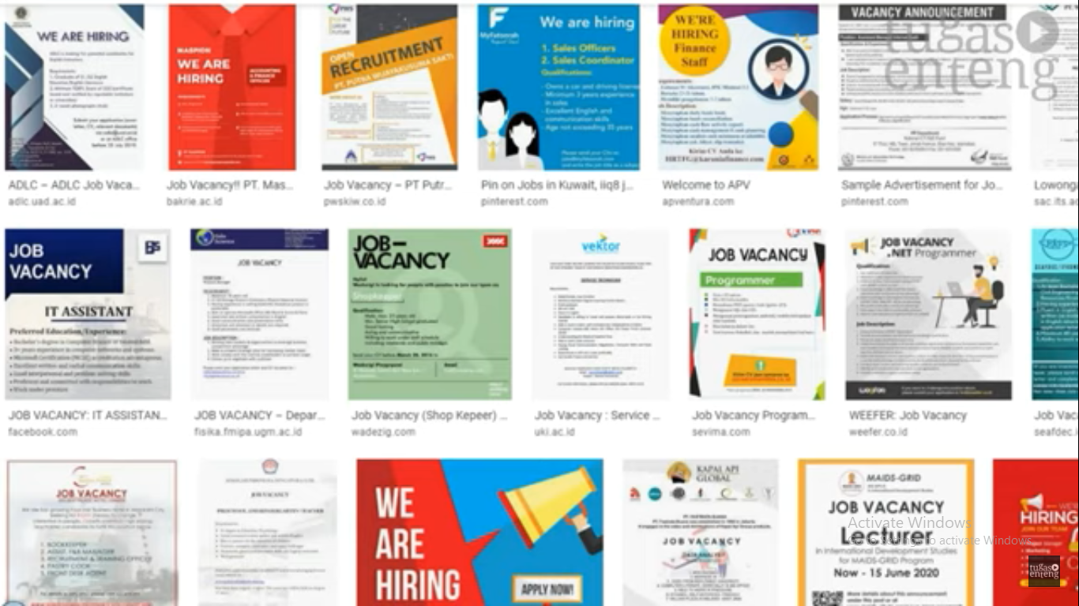
Examples of job vacany

Slide 8
Intinya JOB VACANCY adalah pekerjaan yang butuh orang. Sehingga diiklankan untuk mendapatkan orang tersebut. Atau posisi pekerjaan yang tidak ada yang menempati

Slide 9
Structure Job Vacancy
Job position yaitu posisi apa yang diiklankan
Job description gambaran tentang pekerjaan
Qualification/Requirement yaitu persyaratan
Contact yaitu kontak yang dihubungi untuk melamar pekerjaan

Slide 11
What do we need to prepared before applying a job?

